Slide 1
NIQ
Mercato Patatine &
Snack Salati Italia
Mappa Strategica 2026
9.197 SKUs | 50+ fornitori | 7 segmenti
NielsenIQ RMS Italy 2025
Basquio Intelligence Engine
Category Director & Board Innovazione

Slide 2
Executive Summary
Valore Categoria
Kellanova Quota
Veggy Chips
Multipack
€2.040M
9,2%
+34,1%
+5,0%
-0,7% YoY
-0,42pp vs PY
€54M — fastest segment
€320M — Pringles assente
DOVE VINCE
• San Carlo: +1,7% val, +0,57pp quota, distribuzione +2,1pp
• Veggy Good: +87,9% — lancio più riuscito della categoria
• Multipack: +5,0% (€320M) e Single Serve +5,1%
• Herb +12,7%, Sweet +62%, Salt & Vinegar +18,3%
DOVE SOFFRE
• Pringles core: -4,3% val, distribuzione -1,0pp
• Portfolio 100% ricostituite (18,8% cat) — mismatch estremo
• Promo intensity 31% — la più alta, non converte
• Pringles spicy -14,2% nel flavour in più rapida crescita
SCQA: Kellanova ha perso €10M e 0,42pp. Il canister non intercetta più la domanda. Tre lanci (Minis multipack, veggy standalone, tortilla bag) intercettano €16-25M.

Slide 3
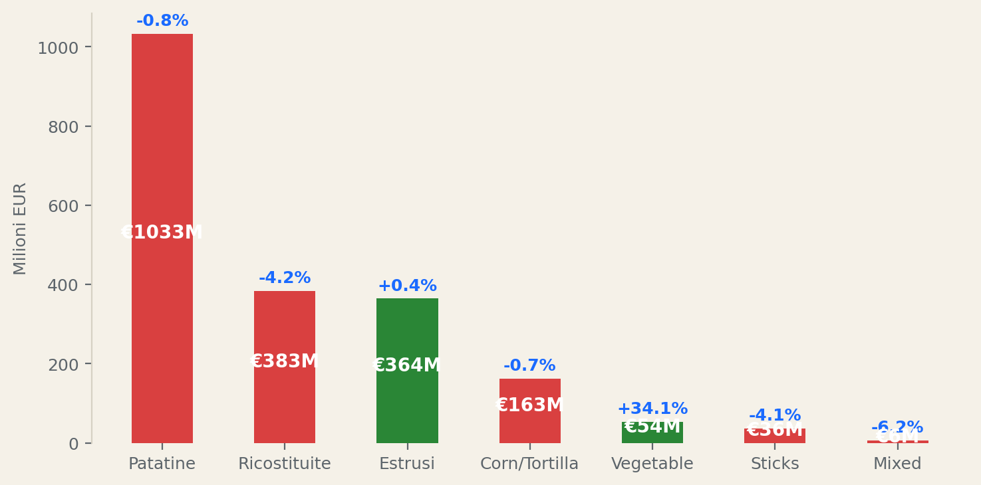
Panoramica del Mercato Snack Salati Italia
Valore totale: €2.040 Miliardi | 7 segmenti principali
Segmento | €M | Val YoY% | Vol YoY% | €/Kg
Patatine | 1033.3 | -0.8% | -1.8% | €8.83
Ricostituite | 383.5 | -4.2% | -3.7% | €12.57
Estrusi | 364.3 | +0.4% | -1% | €10.17
Corn/Tortilla | 162.6 | -0.7% | -0.3% | €7.61
Vegetable | 53.7 | +34.1% | +23.5% | €25.78
Sticks | 36.5 | -4.1% | -3% | €10.4
Mixed | 5.9 | -6.2% | -3.5% | €11.42
Veggy +34,1% unico segmento in forte crescita. Ricostituite (Pringles) peggior segmento: -4,2%, unico con deflazione prezzo.

Slide 4
Capitolo 1
Chi vince e chi perde
La classifica competitiva

Slide 5
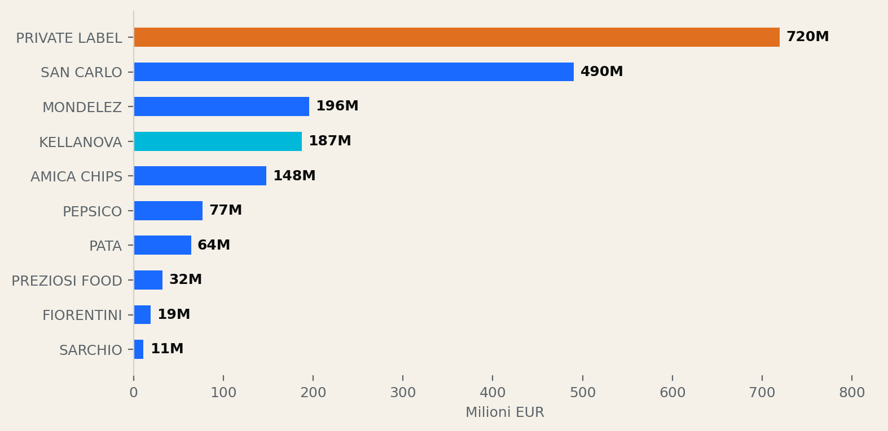
Top 10 Fornitori per Valore
San Carlo unico big player in crescita: +1,7% val, distribuzione +2,1pp
Fornitore | €M | YoY % | Share
PRIVATE LABEL | 719.6 | -0.1% | 35.3%
SAN CARLO | 490.5 | +1.7% | 24%
MONDELEZ | 195.5 | +0.1% | 9.6%
KELLANOVA | 187.3 | -5% | 9.2%
AMICA CHIPS | 147.6 | -0.3% | 7.2%
PEPSICO | 76.9 | -4.9% | 3.8%
PATA | 64 | -7% | 3.1%
PREZIOSI FOOD | 32.3 | -22.4% | 1.6%
San Carlo +1,7% val, +0,57pp quota. Kellanova -5,0%, -0,42pp. PL flat (-0,1%). Fiorentini +9,1% = il disruptor.

Slide 6
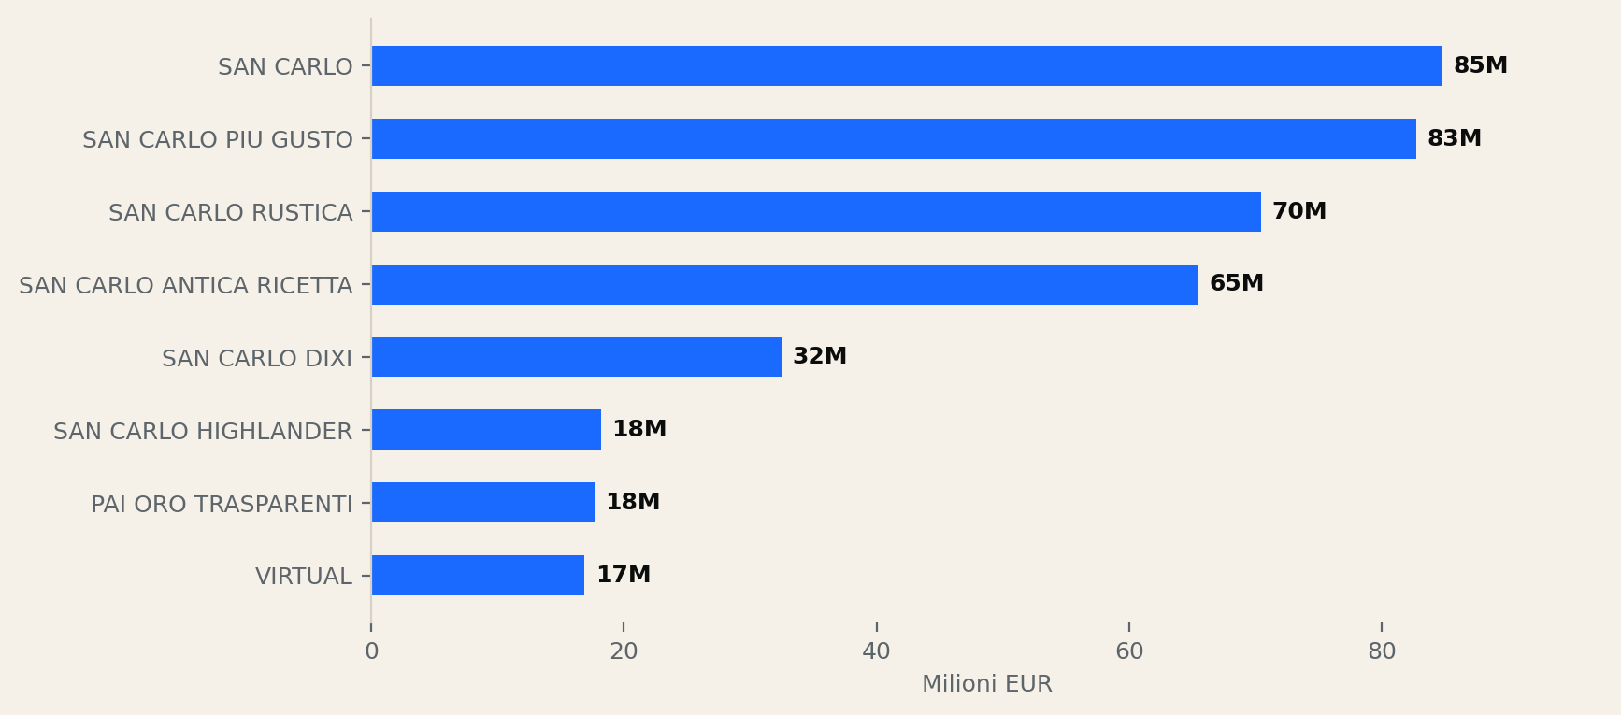
San Carlo: 10 brand, nessuno oltre il 17% del portafoglio
Portfolio diversificato vs concentrazione Pringles 97,2%
LEZIONE PER KELLANOVA
San Carlo copre ogni segmento con brand dedicati:
• SC Core €85M (patatine classiche)
• Più Gusto €83M (spicy)
• Rustica €70M (premium)
• Antica Ricetta €66M (heritage)
• Dixi €33M (estrusi)
• Highlander €18M (formato grande)
• Light €14M (salutistico)
Promo intensity: 10% vs Pringles 31%.
Vince in distribuzione, non in promo.
4 brand San Carlo sopra €65M. Pringles ha UN brand al 97,2%. Zero diversificazione = zero resilienza.

Slide 7
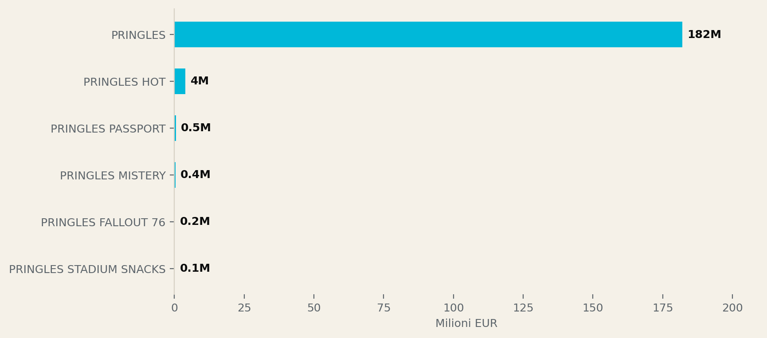
Pringles core -4,3%, Hot -19%, Passport -32%
Le estensioni di linea non compensano: cannibalizzano o falliscono
Brand | €M | YoY % | Conc.
PRINGLES | 182 | -4.3% | 97.2%
PRINGLES HOT | 4 | -19.4% | 2.1%
PRINGLES PASSPORT | 0.5 | -32.2% | 0.3%
PRINGLES MISTERY | 0.4 | +14.2% | 0.2%
PRINGLES FALLOUT 76 | 0.2 | 0% | 0.1%
PRINGLES STADIUM SNACKS | 0.1 | 0% | 0.1%
HERO CONCENTRATION: 97,2% su Pringles core. Hot -19,4%, Passport -32,2%, Flame -98,2%. Il canister non è un formato esplorativo.

Slide 8
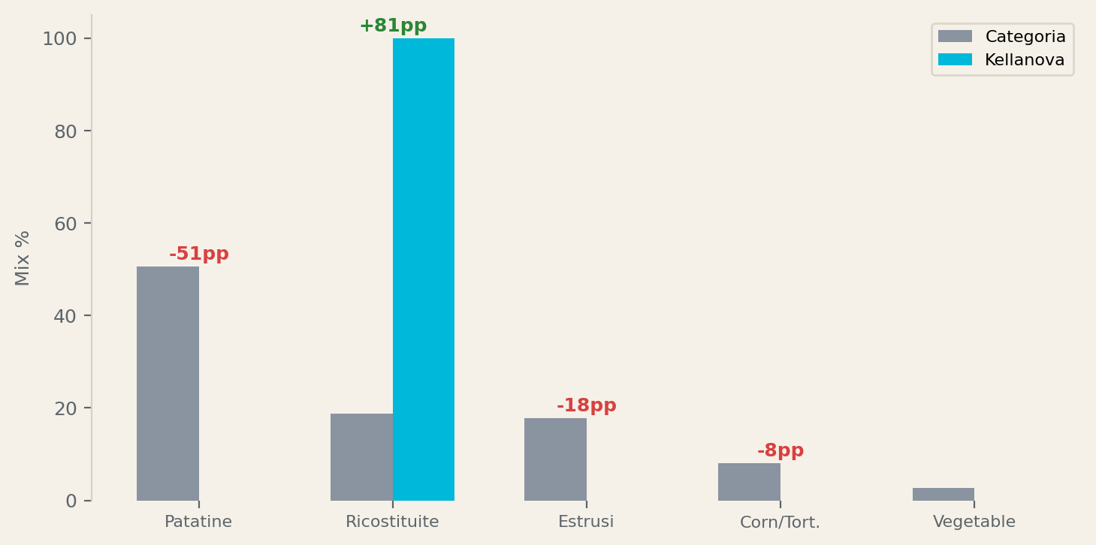
Kellanova 100% ricostituite vs 18,8% della categoria
Portfolio Mismatch: il gap più grave del mercato
PORTFOLIO MISMATCH
Kellanova ha:
• 0% in Patatine (50,7% cat)
• 100% in Ricostituite (18,8% cat)
• 0% in Estrusi (17,9% cat)
• 0% in Corn Chips (8,0% cat)
• 0% in Vegetable (2,6% cat)
Il brand è esposto al declino di un solo segmento. Ogni punto perso nelle ricostituite è irrecuperabile senza diversificazione.
MOTIVO DIAGNOSTICO: Portfolio Mismatch. Kellanova deve uscire dalle ricostituite per intercettare la crescita in veggy, tortilla, multipack.

Slide 9
Capitolo 2
Private Label
Forte in quota, debole in dinamica

Slide 10
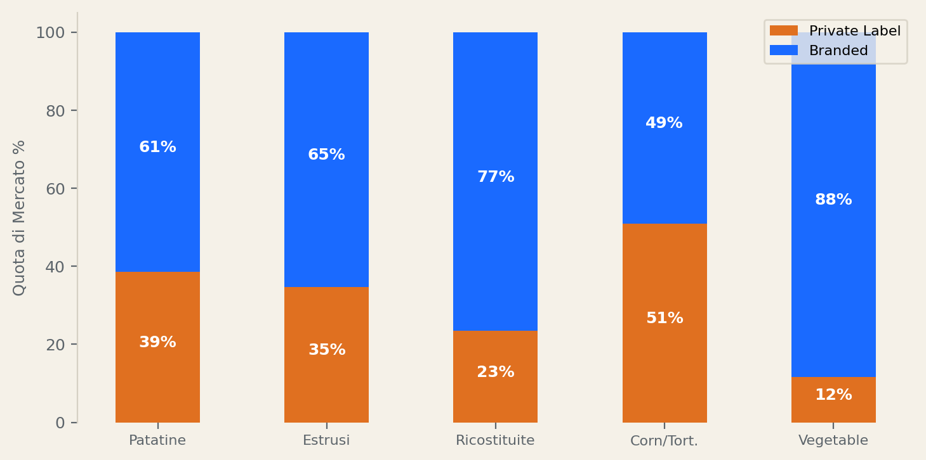
MDD vs Branded per segmento
La PL domina nei corn chips (50,8%) ma è irrilevante nelle veggy (11,6%)
SO WHAT
Dove la PL non cresce = dove la marca può innovare.
• Veggy: PL 11,6% — il consumatore vuole MARCA e CLAIM
• Corn: PL 50,8% — prodotto basico, zero innovazione
• Estrusi: gap prezzo +92% — premium fragile
La PL NON è una minaccia nella premiumizzazione. È la prova che il consumatore cerca valore, non risparmio.
TREND: PL perde quota (-1,2pp) SOLO nelle veggy — esattamente dove l'innovazione di marca è più forte.

Slide 11
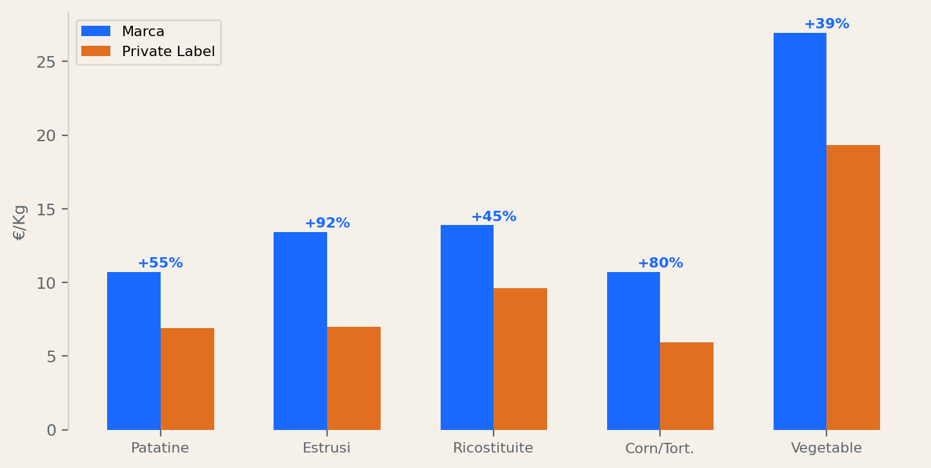
Prezzo/Kg: Marca vs Private Label
Gap prezzo +92% negli estrusi, +80% nei corn chips — dove il premium è fragile?
Segmento | Marca €/Kg | PL €/Kg | Gap %
Patatine | €10.71 | €6.9 | +55%
Estrusi | €13.43 | €6.99 | +92%
Ricostituite | €13.88 | €9.6 | +45%
Corn/Tort. | €10.71 | €5.95 | +80%
Vegetable | €26.96 | €19.34 | +39%
Estrusi: Fonzies/Cipster a €13,43/kg vs PL €6,99. Gap +92%. Un new entrant a €10/kg con claim 'estruso adulto' eroderebbe entrambi.

Slide 12
Capitolo 3
Il Flavour come Leva Strategica
Chi cresce, chi cala

Slide 13
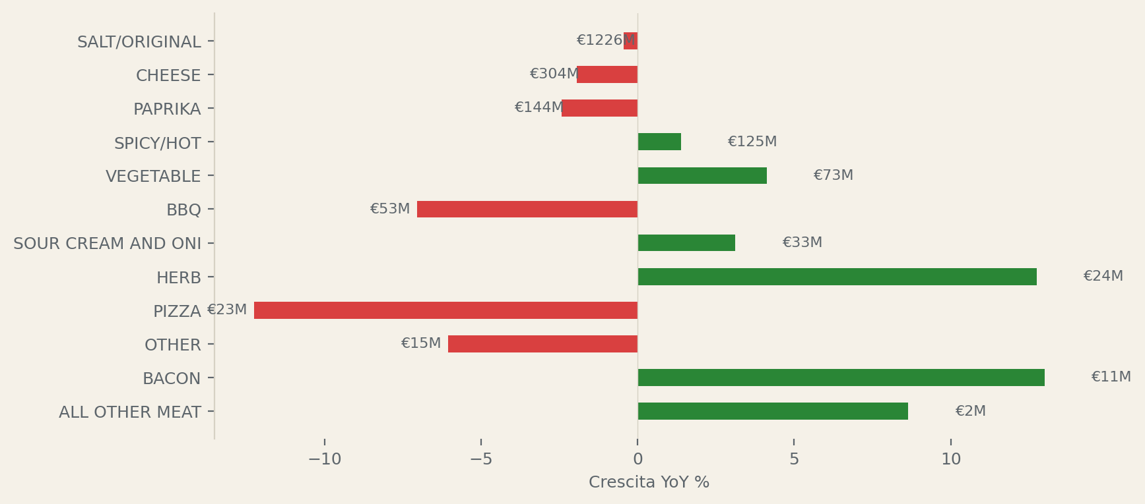
Crescita per Macro Gusto
BBQ -7%, Pizza -12%: i classici cedono. Herb +12,7%, Sweet +62%: gli esplorativi vincono.
FLAVOUR STRATEGY 2026
CRESCONO:
• Herb +12,7% (rosmarino, timo)
• Bacon +13,0%
• Salt & Vinegar +18,3%
• Sweet +62,0% (caramel, miele)
CALANO:
• BBQ -7,0%
• Pizza -12,3%
• Fish -34,9%
Il portfolio Pringles è sbilanciato sui classici (Original, Paprika, Cheese) che sono flat o in calo.
PIVOT: riallineare portfolio verso Herb, Sour Cream (+3,1%), limited edition Sweet. Abbandonare BBQ e Pizza.

Slide 14
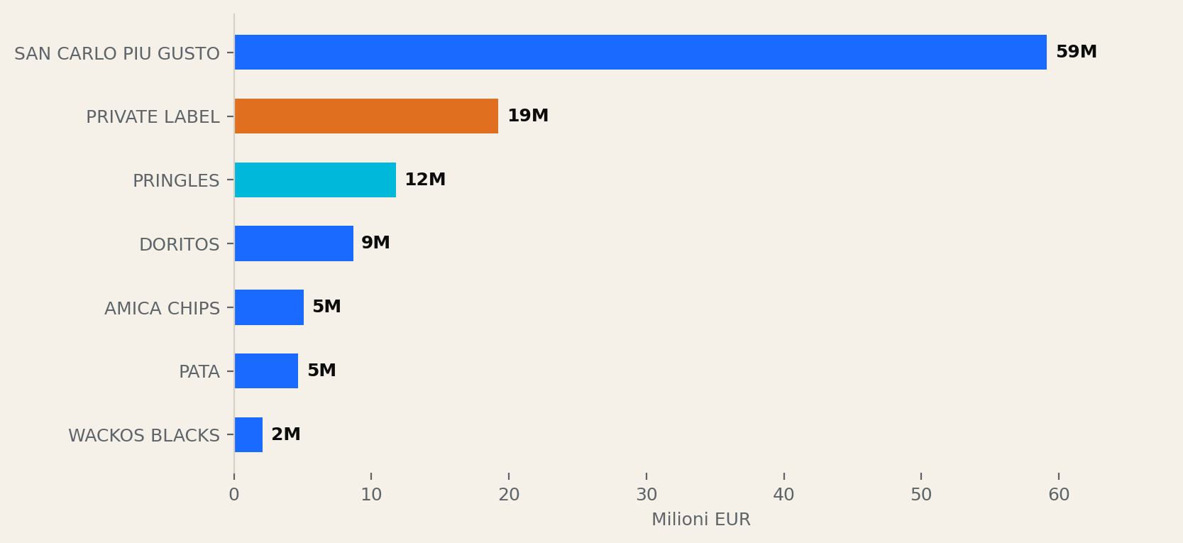
Spicy/Hot: Pringles -14,2% nel flavour più conteso
San Carlo Più Gusto domina con €59M, PL spicy +29,5%
Brand | €M | YoY %
SAN CARLO PIU GUSTO | 59.1 | +1%
PRIVATE LABEL | 19.2 | +29.5%
PRINGLES | 11.8 | -14.2%
DORITOS | 8.7 | +8%
AMICA CHIPS | 5.1 | +4.6%
PATA | 4.7 | -15.6%
WACKOS BLACKS | 2.1 | +3.4%
ALLARME: Pringles perde il 14,2% nel flavour in più rapida crescita. SC Più Gusto €59M. Il canister non si presta al piccante.

Slide 15
Capitolo 4
Formato e Occasione
Dal Large Sharing al Multipack

Slide 16
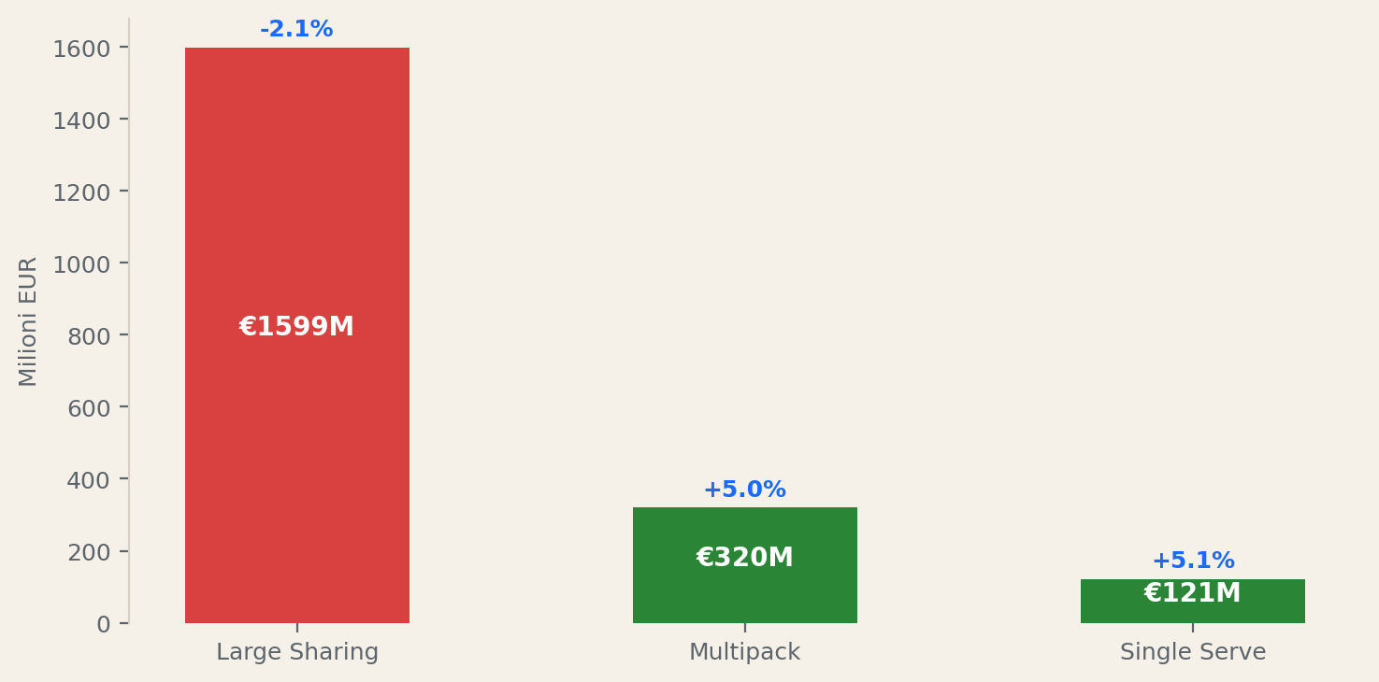
Large Sharing -€34M, Multipack +€15M
Il consumo migra verso porzioni controllate
FORMAT MIGRATION
Large Sharing:
€1.599M (-2,1%) — il formato dominante perde
Multipack:
€320M (+5,0%) — lunchbox, famiglia, porzione
Single Serve:
€121M (+5,1%) — impulso, on-the-go
Pringles è ASSENTE dal multipack dove Fonzies ha il 25,7%. Gap strategico #1.
GAP STRATEGICO: Pringles Minis multipack è la risposta naturale. 6×40g con 3 flavour misti. Target €8-12M Y1.

Slide 17
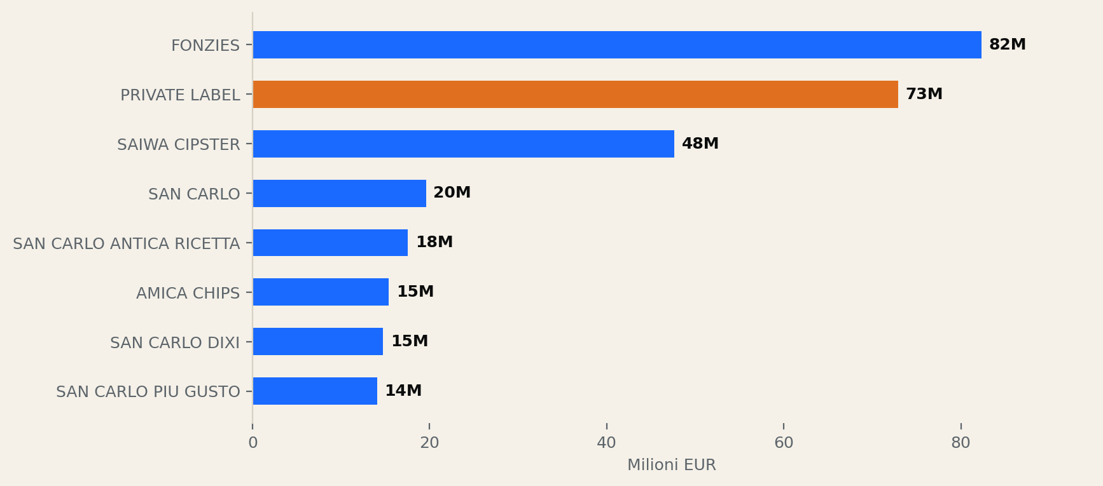
Multipack: Fonzies 25,7% + Cipster 14,9% = Mondelez 40,6%
Pringles è completamente assente dal formato in crescita
Brand | €M | Share | YoY %
FONZIES | 82.3 | 25.7% | +2%
PRIVATE LABEL | 72.9 | 22.8% | +9.4%
SAIWA CIPSTER | 47.7 | 14.9% | +3.6%
SAN CARLO | 19.6 | 6.1% | +2.7%
SAN CARLO ANTICA RICETTA 1936 | 17.6 | 5.5% | +3.1%
AMICA CHIPS | 15.4 | 4.8% | -0.7%
SAN CARLO DIXI | 14.8 | 4.6% | +10.5%
SAN CARLO PIU GUSTO | 14.1 | 4.4% | +19%
Fonzies €82M + Cipster €48M = Mondelez 40,6%. San Carlo ~25,6%. PL +9,4%. Pringles: ZERO presenza.

Slide 18
Capitolo 5
Vegetable Chips +34,1%
Il Segmento del Futuro

Slide 19
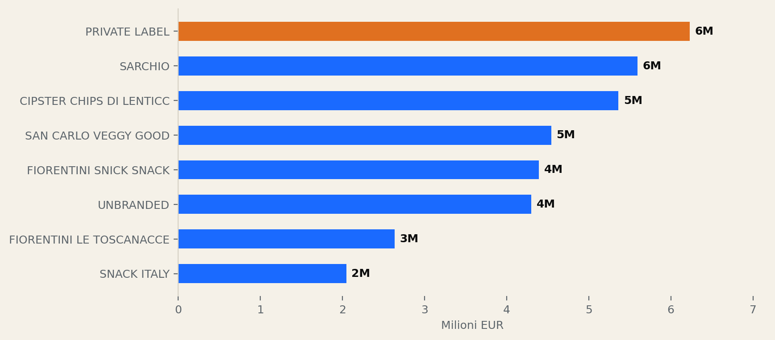
Vegetable Chips — La Più Grande Opportunità
€53,7M | San Carlo Veggy Good +87,9% crescita più veloce del segmento
Brand | €M | Quota% | YoY %
PRIVATE LABEL | 6.23 | 11.6% | +21.2%
SARCHIO | 5.59 | 10.4% | +9.8%
CIPSTER CHIPS DI LENTICCHIE | 5.36 | 10% | -7.4%
SAN CARLO VEGGY GOOD | 4.54 | 8.5% | +87.9%
FIORENTINI SNICK SNACK | 4.39 | 8.2% | -8.8%
UNBRANDED | 4.3 | 8% | +631765.8%
FIORENTINI LE TOSCANACCE | 2.63 | 4.9% | +47.6%
SNACK ITALY | 2.05 | 3.8% | +34.1%
Veggy Good +87,9% = lancio top. Cipster Lenticchie -7,4% = brand extension FALLISCE. Serve sub-brand dedicato.

Slide 20
Cipster Lenticchie -7,4%: il brand indulgence esteso alla salute non funziona
Lezioni per l'innovazione veggy Kellanova
1. €54M (+34,1%), prezzo €25,78/kg (+8,6%). Crescita 50x la media. 2. PL solo 11,6% — il consumatore vuole MARCA e CLAIM. Terreno perfetto. 3. San Carlo Veggy Good (+87,9%): big player CON distribuzione PUÒ vincere. 4. Cipster Lenticchie (-7,4%): 'fun/bambino' esteso al salutistico perde credibilità. 5. Fiorentini Toscanacce (+47,6%) con nome regionale. Snick Snack veggy (-8,8%) con generico. 6. Provocazione Pringles Veggy: SÌ, ma SOLO con sub-brand dedicato.
RACCOMANDAZIONE
Brand standalone Kellanova:
• Posizionamento: legumi, patata dolce, barbabietola
• Formato: bag (non canister)
• Prezzo: €20-25/kg
• NON Pringles-branded
Target: €3-5M Y1 nel segmento veggy (5-10% share)
L'opportunità: brand standalone Kellanova su legumi e patata dolce. NON 'Pringles Veggy'. Target €3-5M anno 1.

Slide 21
Capitolo 6
Corn Chips / Tortilla
€163M con PL al 50,8%

Slide 22
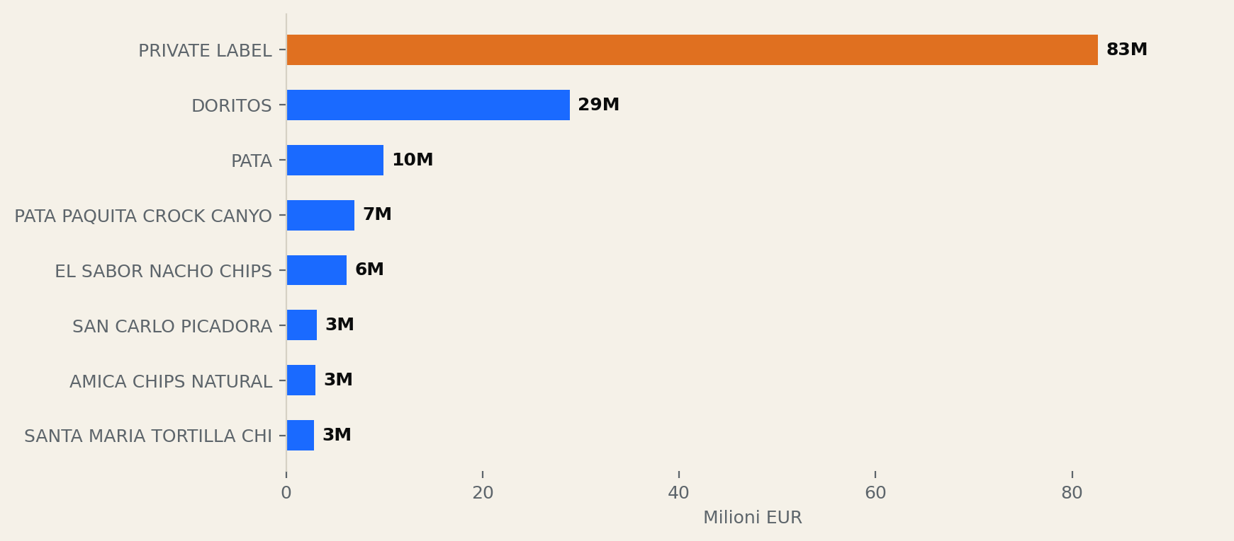
Corn Chips: Santa Maria +54,2% dove la PL non innova
PL 50,8% flat, Doritos unico brand strutturato (17,8%)
Brand | €M | Share | YoY %
PRIVATE LABEL | 82.6 | 50.8% | 0%
DORITOS | 28.9 | 17.8% | 0%
PATA | 9.9 | 6.1% | -4.2%
PATA PAQUITA CROCK CANYON | 7 | 4.3% | -14.7%
EL SABOR NACHO CHIPS | 6.2 | 3.8% | -1.3%
SAN CARLO PICADORA | 3.1 | 1.9% | -20.8%
AMICA CHIPS NATURAL | 3 | 1.8% | -39.9%
SANTA MARIA TORTILLA CHIPS | 2.9 | 1.8% | +54.2%
Santa Maria +54,2%: autenticità messicana + qualità = crescita rapida. Gap prezzo marca-PL +80%. Spazio per brand forte.

Slide 23
Capitolo 7
Case Study: Fiorentini
Italianità + Salute come Formula

Slide 24
Fiorentini: Toscanacce +47,6%, Romagnole da zero
Il naming regionale batte il generico. €18,8M (+9,1%)
▸ €18,8M (+9,1%) — crescita più alta tra player con scala ▸ Toscanacce (veggy): +47,6% a €2,63M. Nome regionale + salute. ▸ Snick Snack XXL (estrusi): +36,2%. Sharing adulto. ▸ Le Romagnole (veggy): da zero a €0,19M. Espansione regionale. ▸ Promo intensity: 7% — la più bassa. Non spende in promo, investe in claim. ▸ Modello: italianità + salute + formato accessibile = crescita.
LEZIONE
Fiorentini dimostra:
1. Il naming regionale (Toscanacce, Romagnole, Pugliesi) funziona meglio del generico
2. Promo intensity 7% — la più bassa dei top player. Cresce senza comprare volume.
3. Non serve il budget di un big player. Serve il claim giusto nel momento giusto.
Per Kellanova: l'innovazione non viene dal canister. Viene dal territorio e dal claim credibile.
Italianità + salute + naming regionale = formula. Il budget non è il vincolo — il claim lo è.

Slide 25
Raccomandazioni
5 Azioni per €16-25M
di Crescita Incrementale

Slide 26
R1: Pringles Minis Multipack
PRIORITÀ ALTA | Q3 2026 | Target €8-12M anno 1
FORMATO
Multipack 6×40g con 3 flavour misti (Original, Sour Cream, Paprika) TARGET
Famiglia con bambini 6-12 anni. Lunchbox, merenda, snacking controllato. ADDRESSABLE MARKET
€320M multipack (+5,0% YoY). Fonzies €82M (25,7%). Pringles: zero. RAZIONALE
Il canister mini preserva l'iconicità eliminando il vincolo dimensionale. Cross-selling con il brand core.
KPI ATTESI
• Revenue Y1: €8-12M
• Share multipack: 2,5-3,8%
• Cannibalizzazione: <10% del core
• Distribution target: 60% ACV
• Promo plan: launch + trial, non deep TPR
COMPETIZIONE DIRETTA:
• Fonzies €82M (Mondelez)
• Cipster €48M (Mondelez)
• San Carlo portfolio €82M
• PL €73M (+9,4%)
L'assenza di Pringles dal multipack è il gap strategico #1. Pringles Minis è la risposta naturale.

Slide 27
R2: Brand Veggy Standalone (non Pringles-branded)
PRIORITÀ ALTA | Q4 2026 | Target €3-5M anno 1
BRAND
Nuovo brand Kellanova. NON Pringles-branded. Naming con credibilità salutistica. FORMATO
Bag 100-150g. Ingredienti: lenticchie, ceci, patata dolce, barbabietola. PREZZO
€20-25/kg (premium ma sotto il leader Sarchio). PL a €19/kg = gap +30%. PERCHÉ NON PRINGLES
Cipster Lenticchie -7,4%: brand extension indulgence→salute FALLISCE. Il claim veggy richiede credibilità propria.
KPI ATTESI
• Revenue Y1: €3-5M
• Share veggy: 5-10%
• Addressable: €54M (+34% annuo)
• PL share: solo 11,6% = spazio brand
CASE STUDIES:
• Veggy Good +87,9% (San Carlo)
• Toscanacce +47,6% (Fiorentini)
• Cipster Lenticchie -7,4% (Mondelez) ← WARNING
Veggy +34,1% con prezzo 3x e IN AUMENTO. PL solo 11,6%. Il consumatore vuole marca e claim.

Slide 28
R3: Pringles Tortilla Bag per l'aperitivo
PRIORITÀ MEDIA | H1 2027 | Target €5-8M anno 1
FORMATO: Bag sharing 150-200g. Flavour autentici: lime & coriander, smoky jalapeño, sea salt. TARGET: Adulto 18-35, aperitivo domestico, social sharing. ADDRESSABLE: €163M corn chips. PL 50,8% da erodere. Doritos unico brand strutturato (17,8%). SEGNALE: Santa Maria +54,2% dimostra che autenticità + qualità vince. Gap prezzo marca-PL +80%. CROSS-MERCH: Presidiare il reparto beverage per intercettare l'occasione aperitivo. Il momento snacking si sposta dal divano al tavolo.
Il tortilla è il segmento più sottosviluppato: €163M con PL al 50,8% e zero innovazione. Santa Maria +54% mostra la via.

Slide 29
R4: Pivot Flavour + R5: Recovery Distribuzione
Due azioni trasversali per recuperare quota e competitività
R4 — PIVOT FLAVOUR [MEDIA, ONGOING]
AGGIUNGERE: • Herb: +12,7% (rosmarino, timo, origano) • Sour Cream & Onion: +3,1% • Sweet limited edition: +62% (caramel) • Bacon: +13,0% RIDURRE: • BBQ: -7,0% • Pizza: -12,3% • Fish: -34,9% Pringles perde il 14,2% nello spicy dove SC Più Gusto domina.
R5 — RECOVERY DISTRIBUZIONE [CRITICA, IMMEDIATA]
IL PROBLEMA: • Kellanova distribuzione: -1,0pp • San Carlo distribuzione: +2,1pp • Pringles promo intensity: 31% (la più alta) • San Carlo promo intensity: 10% L'AZIONE: • Negoziazione insegna per insegna
• Facing dedicato per novità (Minis, Tortilla)
• Cross-merch con beverage nel reparto aperitivo
• Ridurre TPR, aumentare event-led promo
Il promo non compensa la distribuzione. San Carlo cresce con 10% promo e +2,1pp distribuzione. Pringles brucia margine con 31%.

Slide 30
La categoria non è in crisi.
Sta cambiando regole.
Chi intercetta salute, porzione e flavour cresce. Chi resta sul canister e il gusto classico perde. L'opportunità 2026 vale €16-25M di crescita incrementale.
NielsenIQ RMS Italy | Basquio Intelligence Engine | 2026

